Slide 1

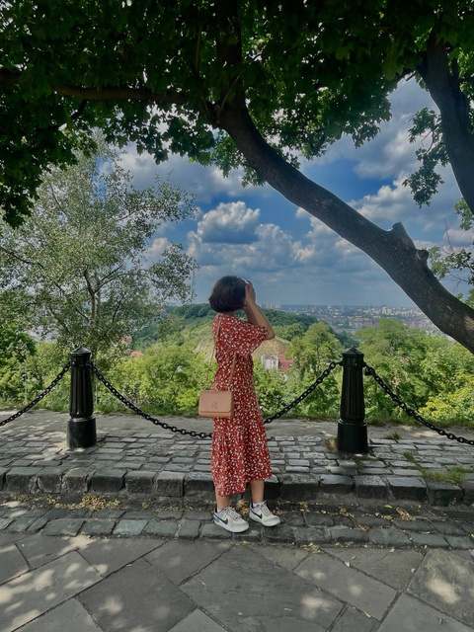
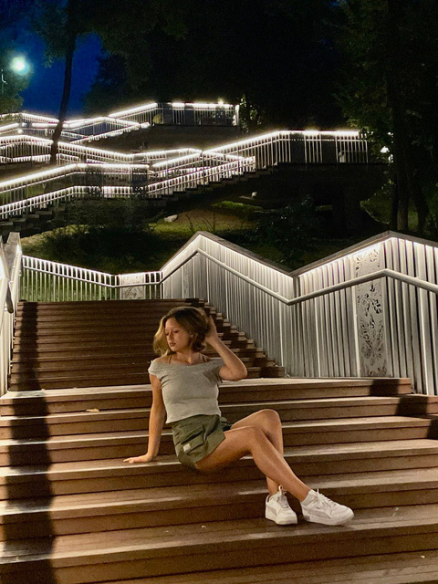
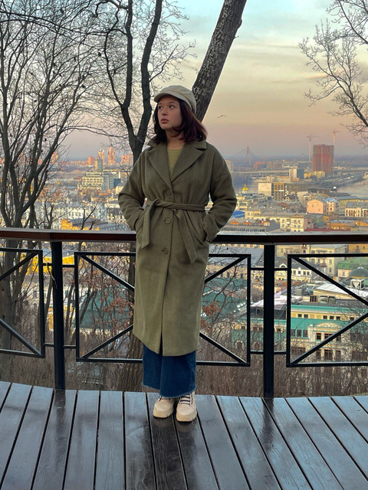
Мій улюблений Київ: екскурсійні подорожі у серце міста.
Авторка: Злата Косинська Кирилівна, 8 клас
ПП «Навчальний заклад «Європейський колегіум»
Керівник : Самойлова Світлана Олександрівна
Конкурс МАН-Юніор Історик
м.Київ

Slide 2
2
Об’єкт дослідження:
  Історичні пам’ятки, церкви та інші архітектурні об’єкти,
  які складають культурний та історичний ландшафт міста Києва.
Предмет дослідження:
  Маршрути екскурсій, їх складові частини
  (історичні пам’ятки, церкви), фотографії та описи цих об'єктів.

Slide 3
3
Мета дослідження:
Створення власного сайту з екскурсійними маршрутами по місту Києву, включаючи в себе аналіз літературних джерел, вивчення архівних матеріалів, фотографічну документацію, а також анкетування місцевих мешканців для збирання інформації про історію та особливості кожного об’єкта, що допоможуть, бажаючим, краще дізнатись історію столиці та інформацію про її пам’ятки.
Актуальність дослідження:
Створення інформаційно-туристичного сайту «MylovelyKyiv» є актуальним не лише з точки зору популяризації культурної спадщини міста, а й як можливість для внутрішньо переміщених осіб знайти нових друзів та побудувати соціальні зв’язки через спільні екскурсії та спілкування.

Slide 4
4
Завдання дослідження:
Розробка інформаційно-туристичного сайту з екскурсіями по історичним пам’яткам міста.
2. Збір та систематизація інформації про кожну пам’ятку, включно її історію та архітектурні особливості.
3. Створення власної фотогалереї ландшафту Києва.
4. Розробка інтерактивних маршрутів екскурсій і розміщення їх на сайті.

Slide 5


My lovely Kyiv
5
Вітаємо, My lovely Kyiv це саме той простір де можна дізнатися про історію та цікавинки нашої столиці-Києва. Ми пропонуємо зануритися в культуру, історію та неймовірні памʼятки міста під час захоплюючих екскурсій, які розкриють усю красу та унікальність Києва. Також для вашої зручності на початку екскурсії видаються плеєри та одноразові навушники. Приєднуйтесь до нас у подорожі часом та відкрийте нові перспективи в місті, що дихає історією.
Посилання на сайт:

Slide 6
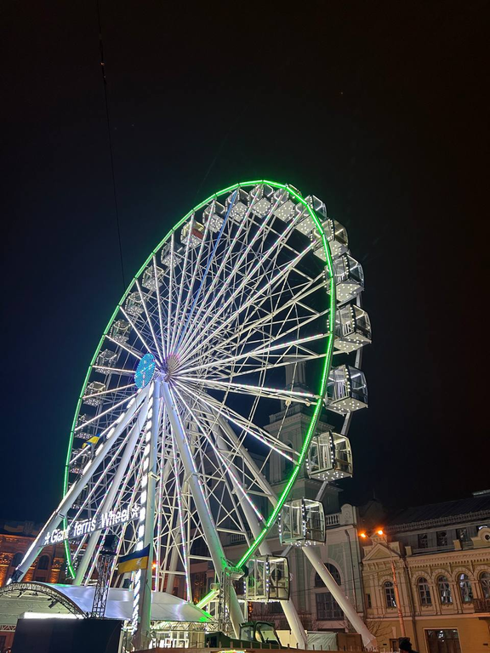
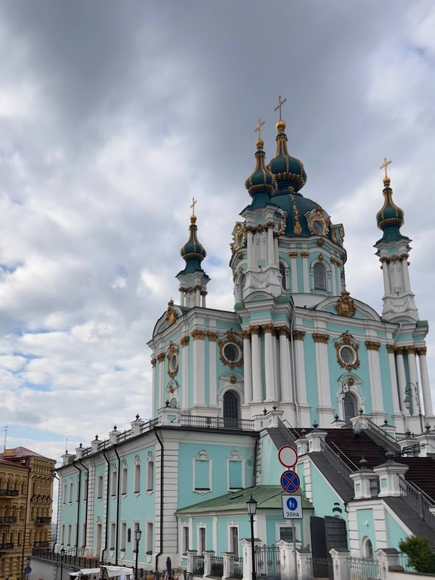
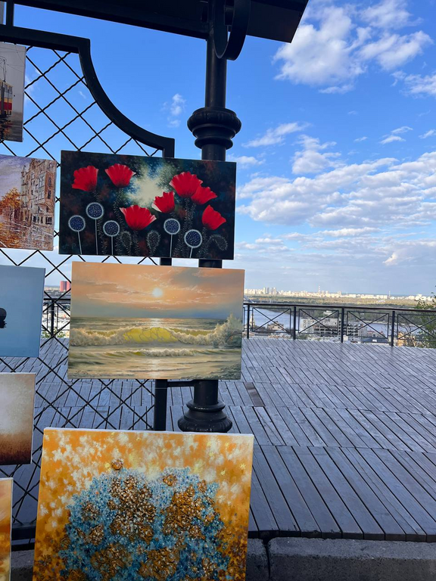
Екскурсії:
6
Вечірній Київ та його таємниці
Церкви Києва та краєвиди
Художники Києва та їх історія
Посилання
на сайт

Slide 7
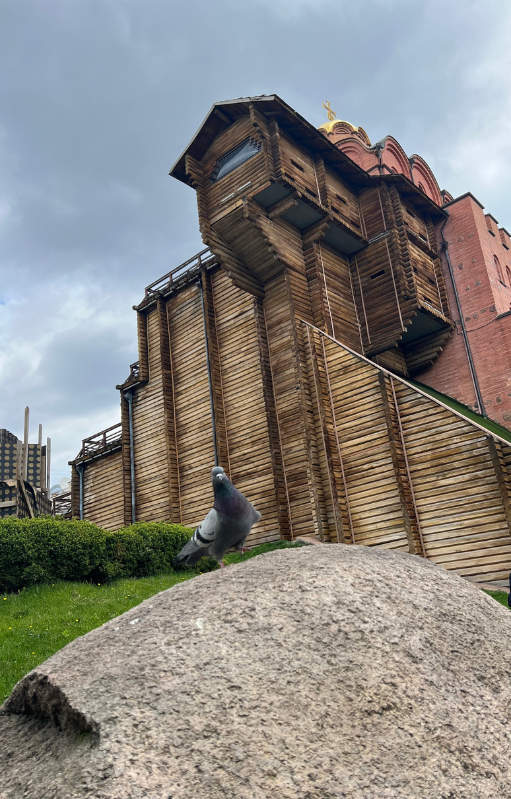
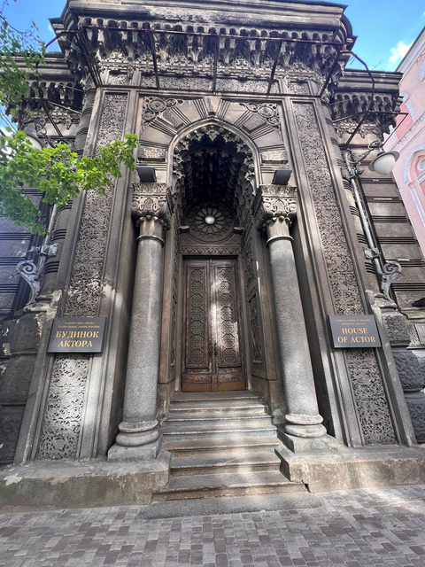
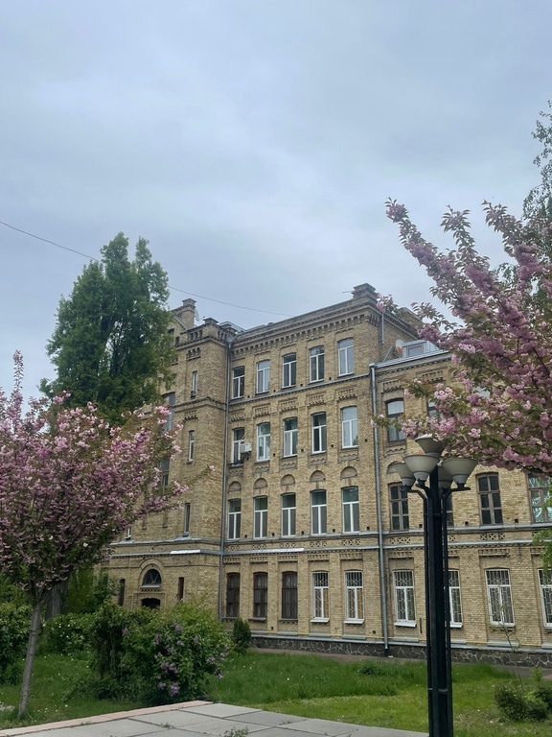
Екскурсії:
7
Фото-маршрут (самостійно)
Міні фото-маршрут (самостійно)
Що подивитись в місті?
Посилання
на сайт

Slide 8
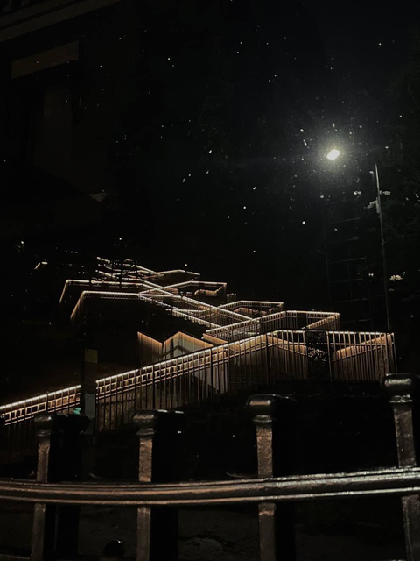
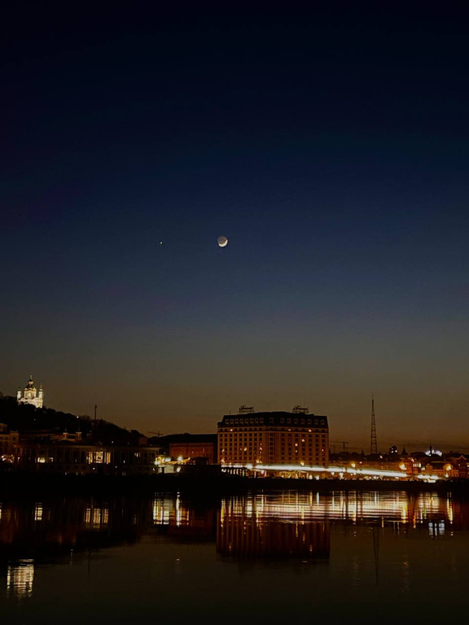
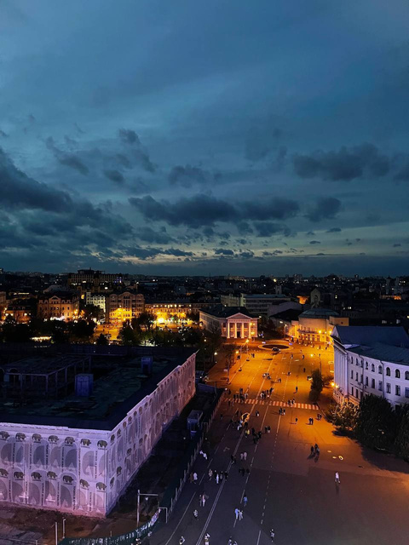
Вечірній Київ та його таємниці
8
Вечірній Київ - це магія світла.
На цій екскурсії вам будуть показані теплі та приємні краєвиди для споглядання на вечірній Київ. Наприклад вело-пішохідний міст біля Поштової площі або сходи на Пейзажній алеї. Ми підіймемось на найгарніше колесо оберту Києва і побачимо місто ще з вищої точки. Відвідаємо Київський планетарій та просто погуляємо містом і дізнаємось плітки особистого життя найвідоміших київських аристократів. Завітаємо у найвідоміший кінотеатр Києва та розповімо вам його історію
Посилання
на сайт

Slide 9
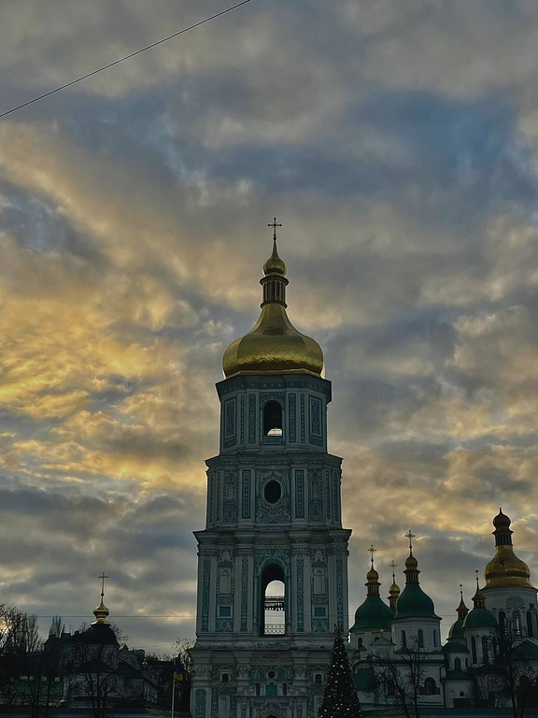
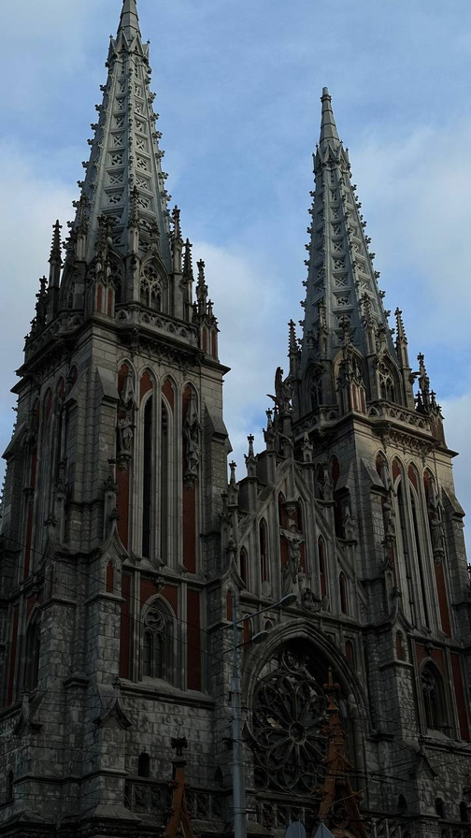
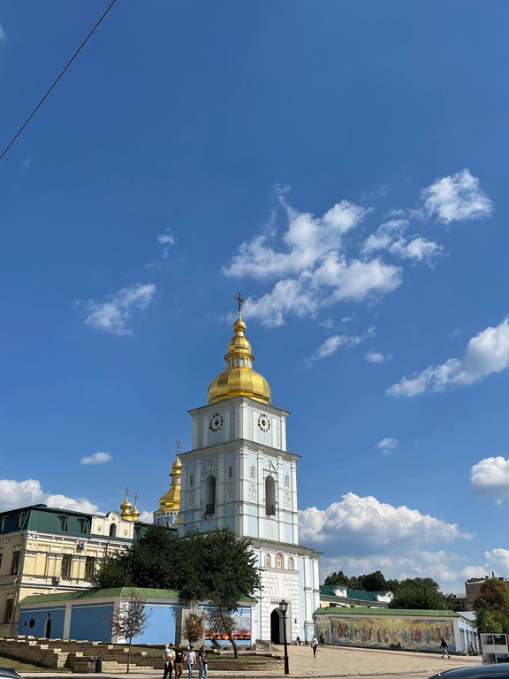
Церкви Києва та краєвиди
9
Багато є прекрасних місць в славному граді Києві. Одні з знаменитостей Києва є звичайно ж, будівлі і архітектурою, які пам'ятають цілі століття та покоління. Музеї і театри, висотки і низенькі будиночки. І червоною ниткою через усе місто проходять храми, в чиїх золотавих куполах видно небесну синь, чиї піднесені вгору стріли немов пов'язують небо і землю, ці два такі різні і такі неможливі один без одного світи. Храми - це ціла історія, цілий пласт культури. Тож проведемо невеличкий екскурс найвідомішими храмами української столиці.
Посилання
на сайт

Slide 10
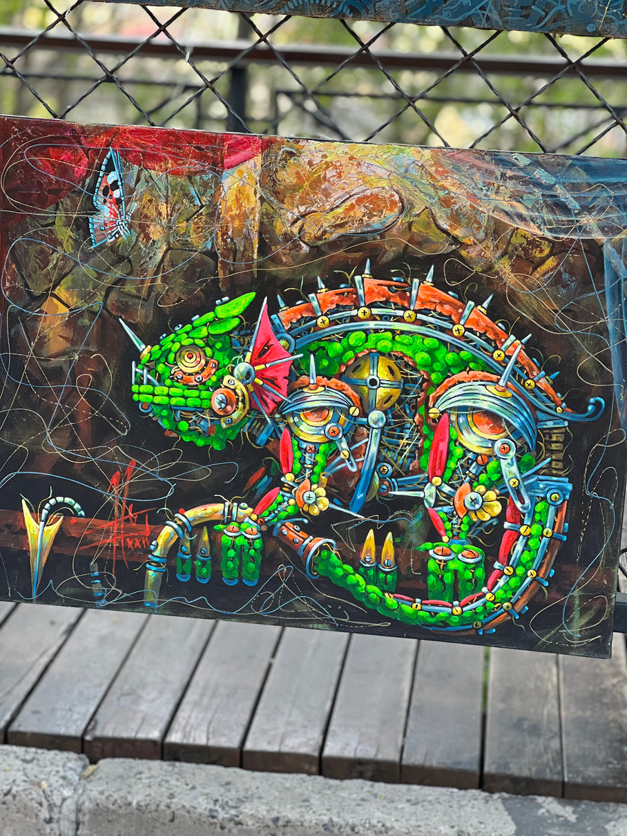
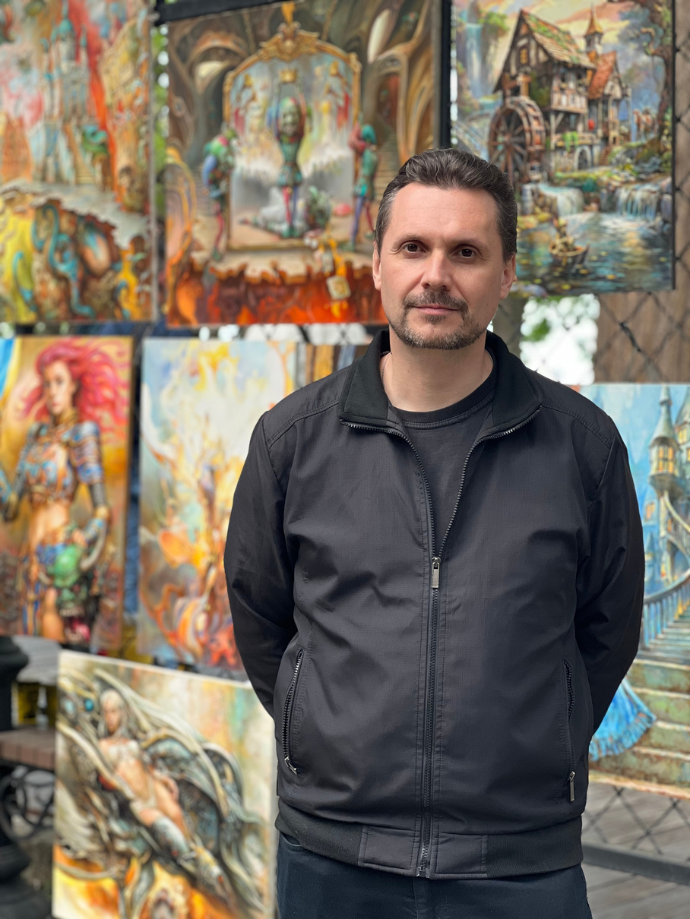
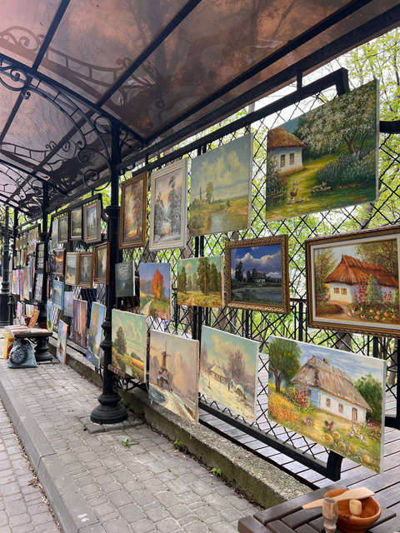
Художники Києва
та їх історія
10
Київські художники - творці, які з любов’ю втілюють душевний вимір міста у свої роботи. Кожна їхня робота - це емоційна подорож, яка розкриває їхнє сприйняття Києва та взаємодію з ним. Художники не лише створюють картини, але й розповідають історії, розкривають свою душу через мазки, намагаючись зворушити та спонукати глядача відчути красу в найглибшому вигляді. Кожна робота - віддзеркалення технічної вправності і безмежної любові до мистецтва, Києва та його неповторної душі.
Посилання
на сайт

Slide 11

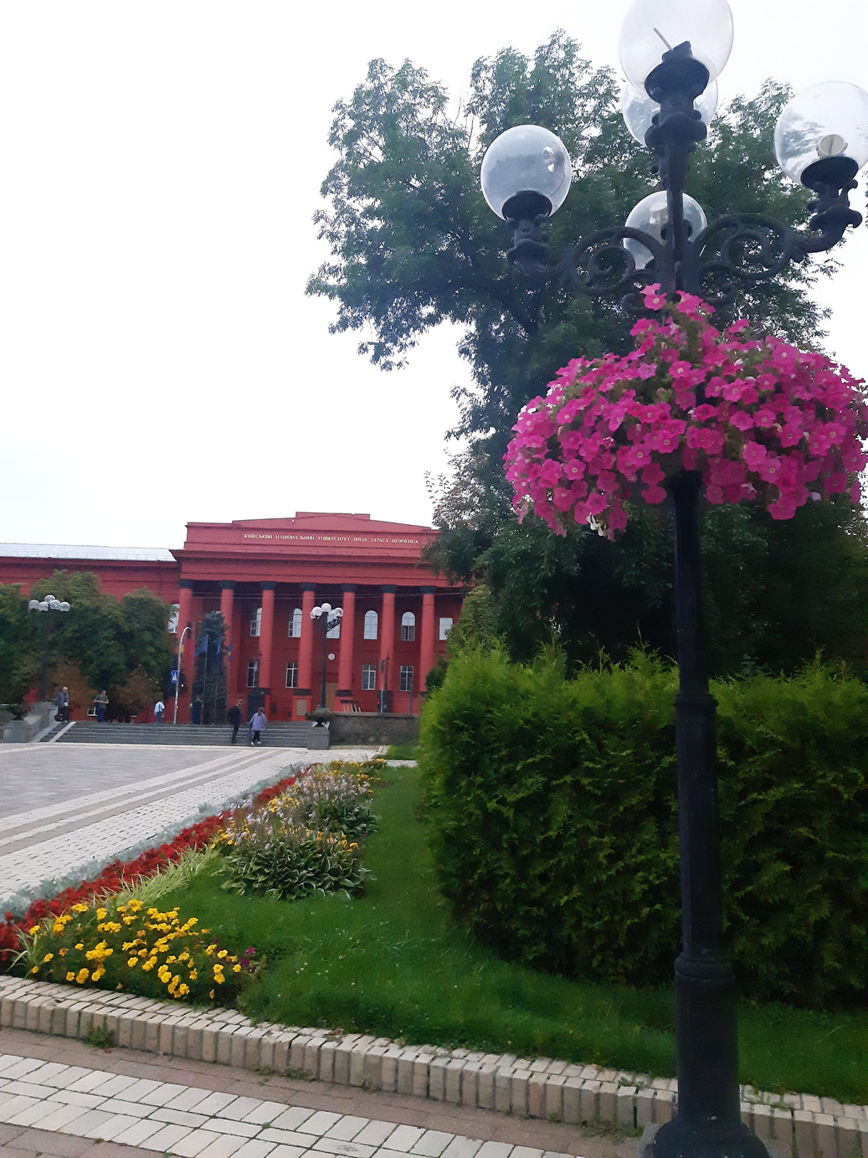

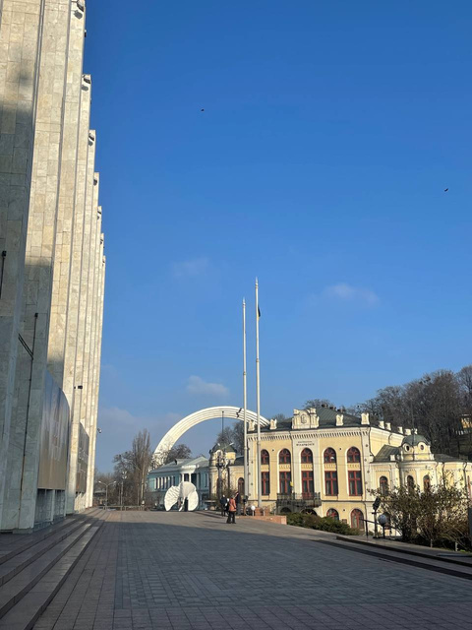
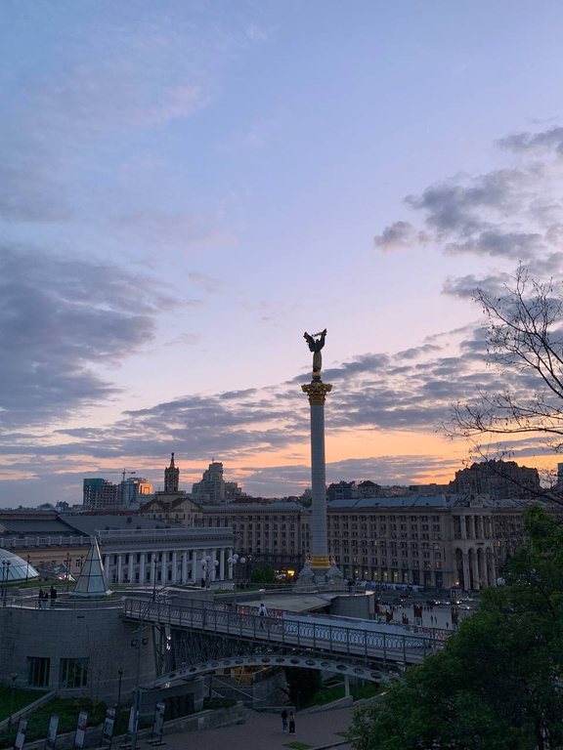
Пішохідний
фото-маршрут
11
Локації:
1.Парк Тараса Шевченка
2. Будинок Вчителя
3. Національна опера України
4. Золоті Ворота
5. Софіївський собор
6. Михайлівський- Золотоверхий монастир
7. Володимирська гірка
8. Скляний міст Кличка
9. Арка свободи українського народу
10. Майдан Незалежності
11. Хрещатик
Посилання
на сайт

Slide 12
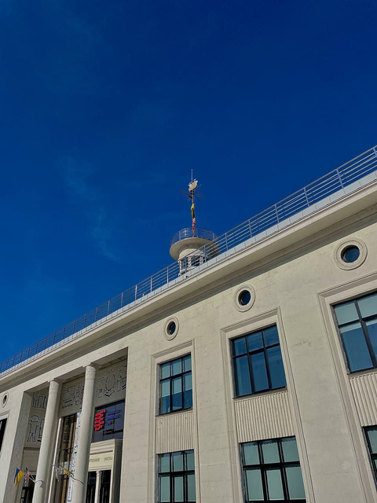
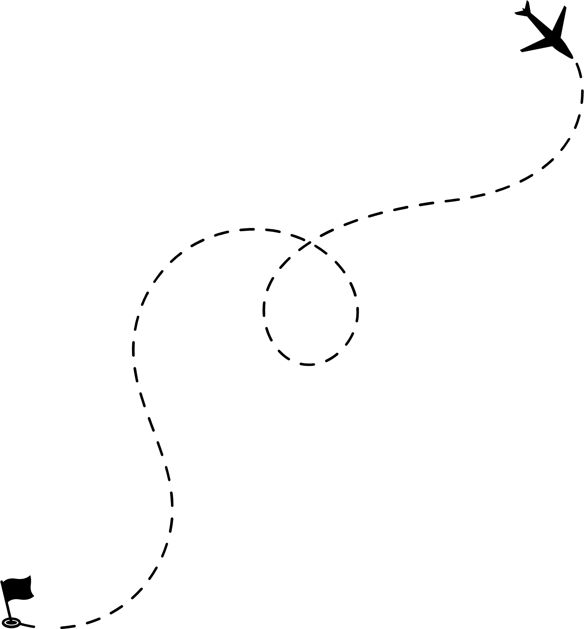
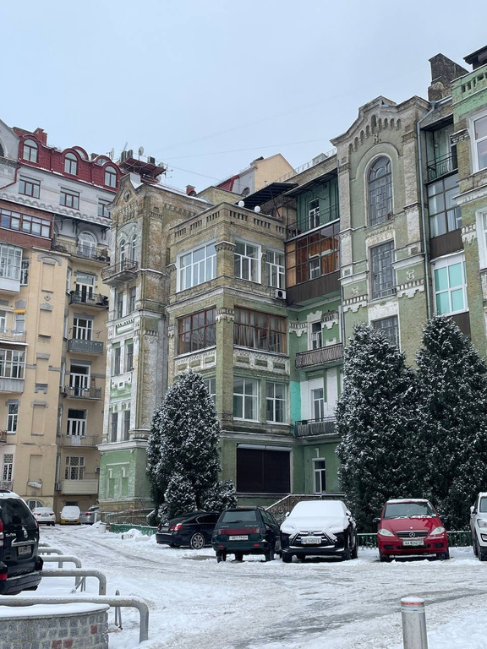
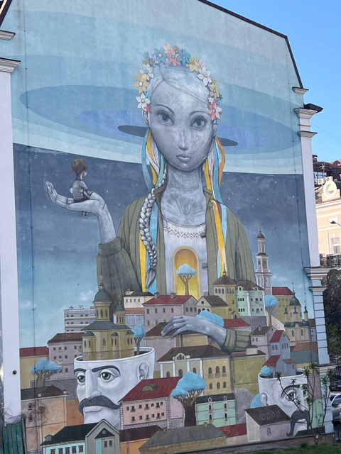
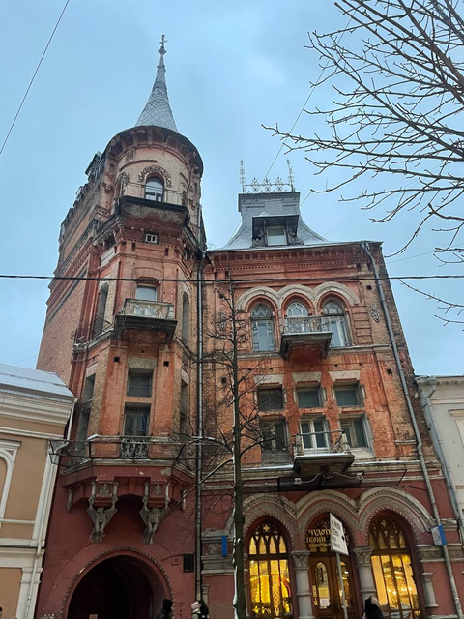
Пішохідний міні
фото-маршрут
Локації:
12
  Золоті ворота
2. Будинок Підгорського
3. Будинок Актора
4. Пейзажна алея
5. Андріївська церква
6. Андріївський узвіз
7. Річковий вокзал
Посилання
на сайт

Slide 13
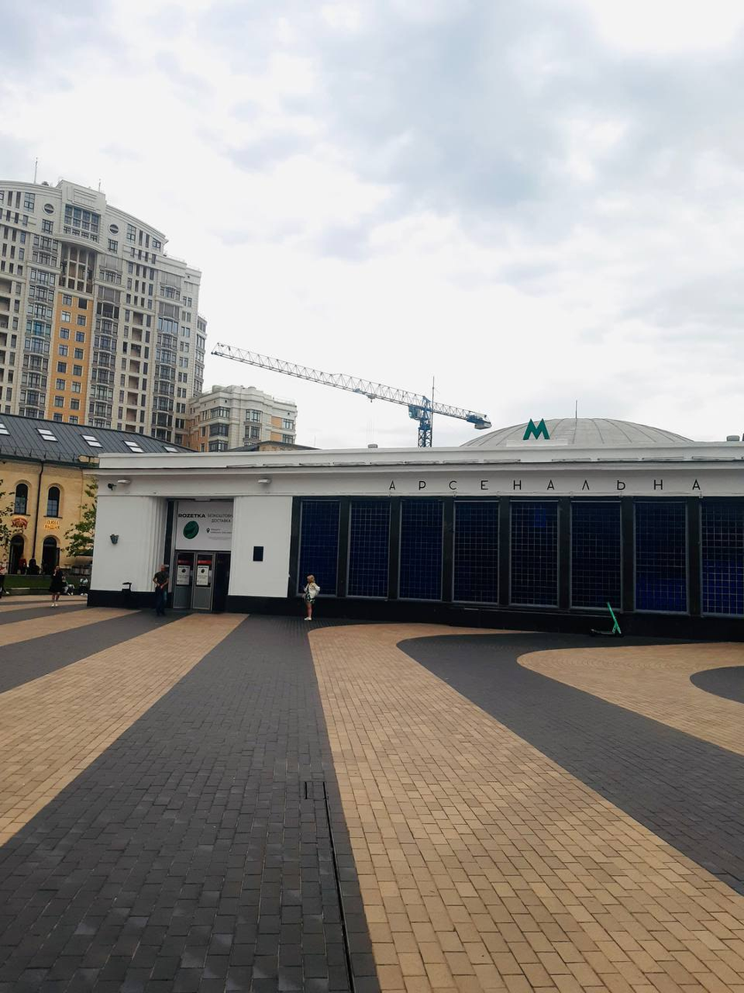
13
Що відвідати в місті?
В столиці України повно місць, що варто відвідати і то неоднаразово. Команда MylovelyKyiv зібрала ТОП окремих та цікавих місць для ще більшого ознайомлення з Києвом та його історією:
  ВДНГ
  Голосіївський парк
  Київський політехнічний інститут імені Ігоря Сікорського
  Станція метро Арсенальна
  Парк Вічної Слави
Посилання
на сайт

Slide 14
14
ВИСНОВКИ
  Створення інформаційно-туристичного сайту «MylovelyKyiv» є важливим кроком у просуванні туристичного потенціалу міста та залученні уваги до його культурної спадщини.
  Створила власну фотогалерею на сайті, яка містить зображення історичних об’єктів та відображає їх архітектурну красу та унікальність.
  Зібрала історичні дані та факти про кожен об’єкт, взяла інтерв’ю у художників Києва, а також вивчила архітектурні особливості та їх культурне значення.
  Розробила інтерактивні маршрути екскурсій, які дозволяють користувачам планувати свої подорожі по місту та відвідувати цікаві місця.

Slide 15
Список використаних джерел
15
  Арка свободи українського народу: https://www.ukrinform.ua/rubric-ato/3468987-finis-arki-druzbi-narodiv-nu-orki-teper-vam-tocno-skoro-kinec.html (дата звернення 29.03)
2.Будинок Актора: https://suspilne.media/culture/143980-scena-zamist-vivtara-5-faktiv-pro-budinok-aktora/
(дата звернення 01.04)
3.Золоті ворота : https://zolotivorota.com.ua/
(дата звернення 11.04)
4.Києво-Печерська лавра: https://7chudes.in.ua/nominaciyi/kyyevo-pecherskyy-zapovidnyk/
(дата звернення 05.04)
5.Михайлівський Золотоверхий монастир: https://uk.wikipedia.org/wiki/
(дата звернення 08.04)
6.Національна опера України:https://opera.com.ua/
(дата звернення 06.04 )
7.Софія Київська: https://www.radiosvoboda.org/a/tayemnytsi-hrafiti-sofiyskoho-soboru-mova-ukrayiny-rusi/31313007.html
(дата звернення 09.04)

